Slide 1
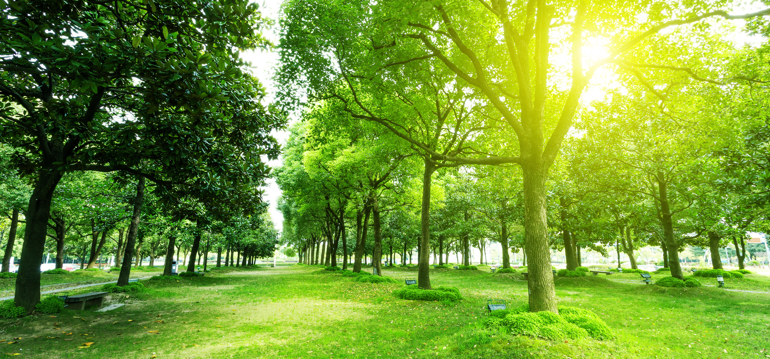
Ziekteleer/pathologie en de relatie met de leefomgeving
Leerjaar 2, periode 3, week 5

Slide 2
Leerdoelen les.
Je kunt toelichten wat het begrip pathologie omvat.
Je kunt uitleggen wat homeostase is. Je kunt de verbinding leggen naar anatomie en fysiologie.
Je weet wat welvaartziektes zijn en kunt toelichten hoe homestase wordt verstoord door een ongezonde leefstijl

Slide 3
Veel groepsopdrachten vandaag
Groep 1
Groep 2
Groep 3
Groep 4

Slide 4
Pathologie
Pathologie betekent ziekteleer, waarbij gekeken wordt naar de oorzaak van de ziekte en hoe een ziekte ontstaat, wat de gevolgen zijn en wat het beloop van de ziekte is

Slide 5
Definitie van gezondheid
De meest bekende definitie van gezondheid werd beschreven door de World Health Organization (WHO) in 1948: “Gezondheid is een toestand van volledig lichamelijk, geestelijk en sociaal welzijn en niet slechts de afwezigheid van ziekte of gebrek.

Slide 6
Positieve gezondheid Je bent niet je ziekte!
Hoe voel ik me lichamelijk?
Hoe gaat het mentaal met me?
Hoeveel vertrouwen heb ik in mijn eigen toekomst?
Lukt het me te genieten van het leven?
In hoeverre kan ik meedoen in de samenleving?
Hoe ziet mijn dagelijks leven eruit?

Slide 7
Wat is de definitie van ziekte?
Homeostatische evenwichten.
Lichaams-temperatuur
ATP/energie
Stikstof-
Huishouding
PH-waarde
Glucose-
spiegel
Bloeddruk
Ademhaling
Ziekte is een schadelijke lichamelijke of psychische afwijking van een organisme. Meer specifiek is het een verstoring van de homeostase. Homeostase het zelfregulerend proces waarbij biologische systemen hun stabiliteit bewaren door zich aan te passen aan de omstandigheden.

Slide 8
Hoe werkt die homeostase in het lichaam voor de volgende proces. Aansluiting anatomie.
Maak een schema van deze processen
Bloeddruk groep 1
Bloedsuikerspiegel groep 2
Regulatie lichaamstemperatuur groep 3
Regulatie ademhaling groep 4

Slide 9
Indeling van ziekten
Lichamelijk en geestelijk
Naar medisch specialisme
Naar doelgroep
Kortdurend en langdurend (chronisch)
Besmettelijk en niet besmettelijk

Slide 10
Processen die de bron kunnen zijn van een ziekte zijn bijvoorbeeld:
Ontstekingsprocessen
Groeistoornissen (zoals tumoren)
Aangeboren stoornissen
Immunologische stoornissen
Stofwisselingsstoornissen
Trauma’s en vergiftiging
Degeneratieve processen (ouderdom)
Leefstijl

Slide 11
Welvaartziekten/ te kort aan voedingsstoffen
Hart en vaatziekten
Hoge bloeddruk
Hoog cholesterol
Kanker
Overgewicht
Diabetes
Bekeken vanuit de artsenwijzer
Een deficiëntieziekte of gebreksziekte is een ziekte die het gevolg is van een tekort aan een voedingsstof.
Bij dierlijke organismen zoals de mens treden gebreksziekten vooral op door gebrek aan vitaminen. De ziekte wordt avitaminose genoemd als die is ontstaan door het ontbreken van een vitamine, en hypovitaminose als de vitamine onvoldoende aanwezig is. Deficiëntieziekten zijn in de ontwikkelde landen zeldzaam geworden, met uitzondering van ijzertekort, maar in de onderontwikkelde landen worden ze nog veel gezien.

Slide 12
Definitie welvaartziekten Wat valt jullie op?
Welvaartsziekten zijn aandoeningen waar je mee te maken kunt krijgen als gevolg van de hedendaagse leefstijl. Denk hierbij maar eens aan diabetes, obesitas en overgewicht, hart en vaatziekten en verschillende vormen van kanker.

Slide 13
Even terug naar homeostase
Je hebben zojuist gekeken naar bloeddruk (groep 1 en 2) en bloedsuikerspiegel (groep 3 en groep 4).
Maak een kort filmpje (max. 10 minuten). Licht in het filmpje toe of laat zien hoe een ongezonde leefstijl de homeostase op deze processen kan verstoren ofwel dat het veroorzaakt dat je ziek wordt.
Kijk daarbij naar alle aspecten (voeding, beweging, slaap ontspanning/stress)
45 minuten

Slide 14
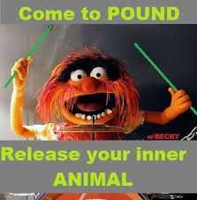
Let’s rock!
Bekijk en bestudeer met je groepje je nummer zodat je met je groepje de instructie kunt geven.

